Slide 1
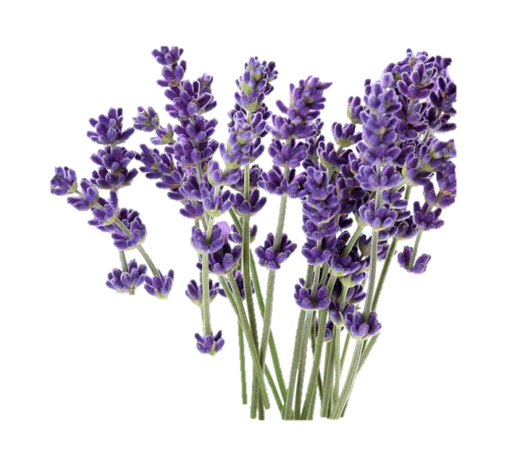
OPIS RASTLINE
GOVORNI NASTOP

Slide 2
1. Poiščemo rastlino, ki jo želimo opisati. Če se ne znate odločili, katero rastlino bi opisali, prosite starše, da vam pomagajo, saj zagotovo poznajo mnogo rastlin, ki bi bile primerne.
POZOR! TA RASTLINA NE SME BITI SIVKA ALI MOČVIRSKA SPOMINČICA, KER SMO JU ŽE OBRAVNAVALI PRI POUKU!
2. Rastlino potem poiščemo na spletu, v enciklopediji, v priročnikih… in izvemo čim več o njej. Zberemo torej čim več podatkov.

Slide 3
Zapišemo si tudi, kje smo posamezne podatke našli, saj jih bomo potrebovali, ko bomo oblikovali natančen opis rastline (torej, da jih bomo lažje ponovno našli).
Če smo podatke našli na spletu in imamo tiskalnik, si sproti najdene podatke natisnimo, oz. zapišimo naslove spletnih povezav.
Če smo podatke našli v knjigah, si med strani vložimo listek, za oznako.
3. Podatke, ki jih najdemo, razporedimo v miselni vzorec. V miselni vzorec razporedimo samo ključne besede in bistvene podatke. Naj bo prvi miselni vzorec zgolj tvoj pripomoček, zato ga oblikuj na list.

Slide 4
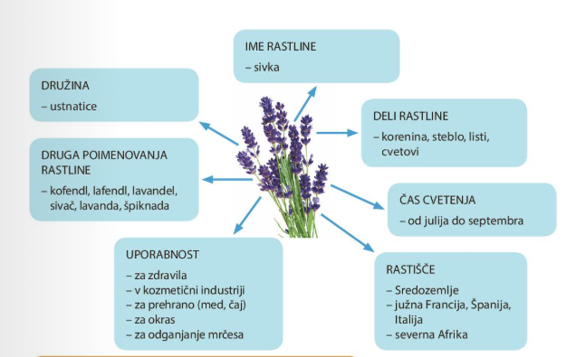
KLJUČNA BESEDA
BISTVENI PODATKI

Slide 5
Ko imamo zbrane vse podatke o rastlini, začnemo s tvorjenjem samega besedila. Pri tvorjenju besedila pazimo, da upoštevamo vsa pravila za tvorjenje besedila.
V opisu rastline bom zajel:
ime rastline,
dele rastline (nadzemni, podzemni, kako visoka oz. velika je, barva, oblika,…)
kdaj cveti,
kje raste,
za kaj jo uporabljamo,
v katero družino spada,
katere so njene posebnosti,
ne bom izražal svojega mnenja in čustev,
glagoli so v sedanjiku (brezčasnost),
upoštevam členjenost na odstavke.

Slide 6
Kako ključne besede in bistvene podatke pretvorimo v besedilo?
Kadar ustno ali pisno opisujemo rastlino, ne navajamo ključnih besed.
Ne rečemo npr.:
Deli rastline so: korenina, steblo, listi, cvetovi.
Povemo, oz. napišemo lepo oblikovane povedi, npr.:
Sivka ima korenino, steblo, liste in cvetove. Korenine so razvejene in segajo kar 40 cm globoko. Iz korenin spomladi poženejo stebla…

Slide 7
Pri zapisu bom upošteval tudi:
obvezno uporabo knjižnega jezika,
besede se ne smejo ponavljati (poiščem sopomenke),
pravilni besedni red v povedih.
Pri samem zapisu opisa rastline si lahko pomagam tudi z naslednjim miselnim vzorcem:

Slide 8
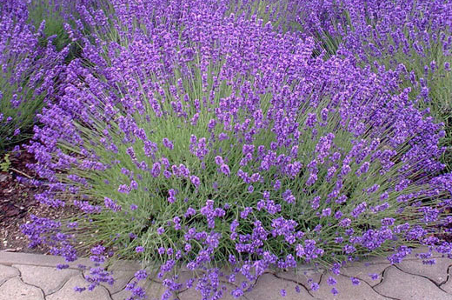
9. DRUŽINA
V katero družino rastlina spada?
1. IME RASTLINE
Kako se rastlina imenuje?
Od kot izvira njeno ime?
2. DELI RASTLINE
Kakšna je rastlina (velikost)?
Iz katerih delov je sestavljena?
Kakšna je korenina?
Kakšno ima steblo?
Kakšni so listi?
Kakšni so cvetovi?
Kakšni so plodovi?
8. LJUDSKA POIMENOVANJA
Jo poimenujemo še kako drugače (latinsko ime)?
Je znana tudi pod katerim drugim imenom?
BARVA
OBLIKA
ŠTEVILO
VELIKOST
OTIP
7. POSEBNOSTI
Jo odlikuje kakšna posebnost?
Ima nenavadne značilnosti?
3. ČAS CVETENJA
Kdaj cveti (v katerem letnem času, mesecu)?
5. UPORABNOST
Za kaj jo uporabljamo?
Kaj lahko pripravimo iz nje?
Ima zdravilne učinke?
Je uporabna v kuhinji (pri kuhanju)?
4. RASTIŠČE
Kje jo najdemo (kje uspeva)?
Kakšne pogoje potrebuje za rast?
6. RAZMNOŽEVANJE
Kako se razmnožuje?

Slide 9
Ko imaš zapisan natančen opis rastline, izdelaj še miselni vzorec na A4 list (samo ključne besede in bistveni podatki, ki ga boš predstavil pri govornem nastopu (SKICA).
Kot oporo pri nastopu, moraš obvezno imeti lepo izdelan miselni vzorec (A3 ali A2), opremljen z vsem potrebnim (ključne besede, bistveni podatki, slikovni material…).
Brez lepo izdelanega miselnega vzorca govornega nastopa ne boš mogel izvesti.

Slide 10
SEDAJ GOVORNI NASTOP OB MISELNEM VZORCU VADI.
Bodi pozoren, če tvoj govorni nastop ustreza vsem kriterijem, ki jih bom upošteval pri ocenjevanju.
Pri govornem nastopu si ne smeš pomagati z zapisanim besedilom, zgolj z miselnim vzorcem, na katerega se lahko oziraš in s slikami podkrepiš svoj opis.

Slide 11
